Slide 1

XI международная научно-практическая конференция «Электронные средства и системы управления» ТУСУР
Анализ тональности текстовых сообщений. Система мониторинга настроения людей в социальных сетях
Мейта Марина, Шиповской Владислав
Студенты кафедры КИБЭВС, ФБ ТУСУР
Руководитель: Романов А.С.

Slide 2


Назначение системы и ее актуальность
Социальные сети
Маркетинговые, социальные и иные исследования
Информационная безопасность и защита национальных интересов страны

Slide 3
Проблемы и задачи
Выявление стилистических, лексических, синтаксических и семантических особенностей текстов разной эмоциональной окраски
Создание выборки текстов, отражающих все разнообразие настроения людей разных полов и возрастных групп, менталитета и уровня образования
Исследование современных методов классификации больших объемов данных

Slide 4
Проблемы и задачи
Исследование методов классификации текстов по тональности
Проведение такого рода классификации
Формирование модели, отражающей различные особенности авторского стиля сообщений в зависимости от эмоциональной составляющей
Разработка системы мониторинга настроения людей в социальных сетях
Ориентированность на русский язык

Slide 5


Анализ тональности и методы классификации высказываний
Факт — нейтральное высказывание
Мнение — эмоционально окрашенное высказывание
Анализ тональности — нахождение мнений и их классификация по эмоциональной окраске
Факт:
«Это яблоко зеленое»
Мнение:
«Это яблоко восхитительно вкусное»

Slide 6
Анализ тональности и методы классификации высказываний
Алгоритмы классификации:
Метод опорных векторов
Наивный байесовский классификатор
Нейронные сети (обучение с учителем и без, походы, основанные на словарях или правилах)

Slide 7
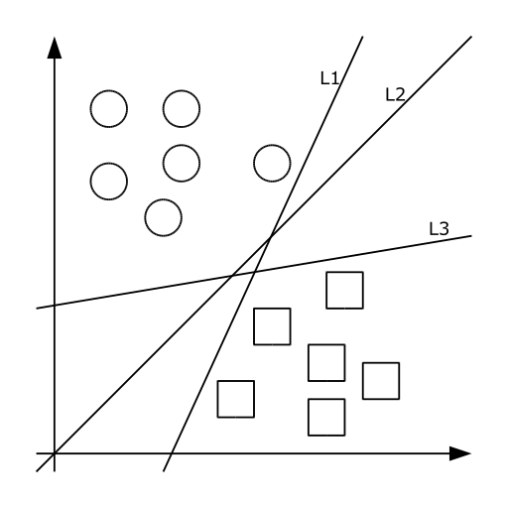
Метод опорных векторов
SVM, support vector machine
Набор алгоритмов обучения с учителем
Линейный классификатор
Поиск разделяющих гиперплоскостей с максимальным зазором в пространстве

Slide 8

Наивный байесовский классификатор
Простой вероятностный классификатор
Преимущество — малое количество данных для обучения, необходимых для оценки параметров и классификации
Эффективно обучаем
Теорема Байеса:

Slide 9
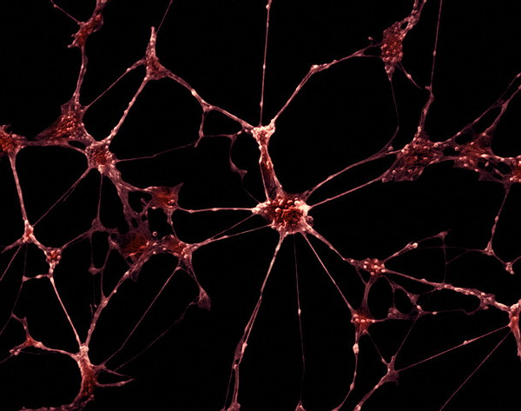
Нейронные сети
Главное преимущество перед традиционными алгоритмами — возможность обучения
Подходы к обучению:
основанные на словарях
на правилах
с учителем
без учителя

Slide 10
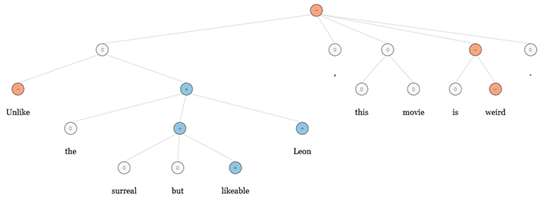
Нейронные сети
Стэндфорская нейросеть
http://nlp.stanford.edu:8080/sentiment/rntnDemo.html

Slide 11



Структура разрабатываемого проекта
База данных для хранения и последующего анализа данных
Интерфейс для наглядного представления произведенного анализа
Инструменты анализа

Slide 12
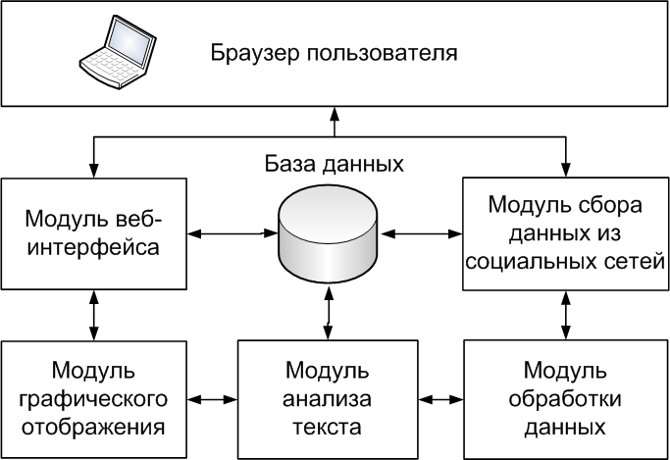
Структура разрабатываемого проекта

Slide 13





Инструменты разработки
tweepy

Slide 14
Архитектура приложения
Технология ORM (Object-Relational Mapping) — объектно-реляционное отображение
MVT (Model-Template-View) — паттерн проектирования с использованием моделей, шаблонов и представлений
Встроенные API для работы с БД

Slide 15
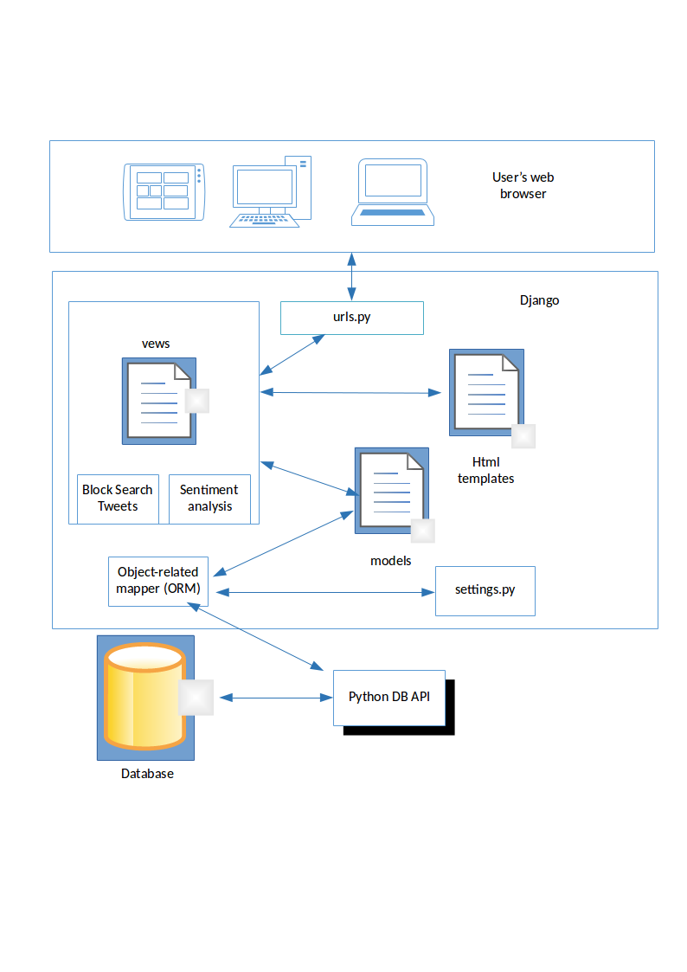


Slide 16
Результаты работы
Django-проект
Веб-приложение для сбора твитов по определенным хэштегам и сохранением в БД
Структура и модели БД
Веб-интерфейс для отображения данных
Исследование предметной области (разработок в области анализа тональности текста)

Slide 17
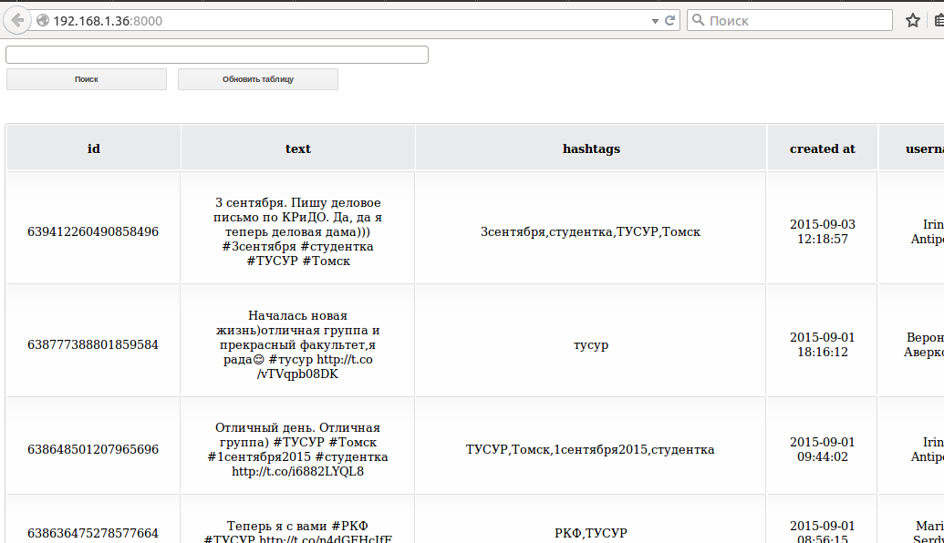
Результаты работы

Slide 18
Планы на будущее
Применение нейронных сетей в разрабатываемой системе
Обучение системы на некоторой выборке данных
Расширение возможностей системы (мониторинг других социальных сетей)

Slide 19
Заключение
Наш проект можно найти здесь:
https://github.com/MarinaMeyta/social_network_analisys

